Slide 1
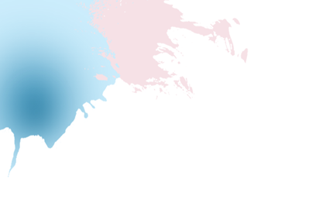

学习周报
信息工程学院研究生
|| python || 深度学习的数学 ||
宣讲人：李奎
2021/9/25

Slide 2
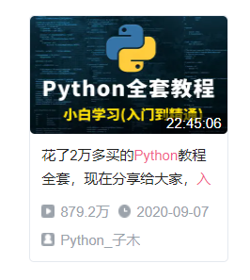
P
YTHON常见的数据类型
01
整数类型
浮点类型
02
03
布尔类型
04
字符串类型

Slide 3
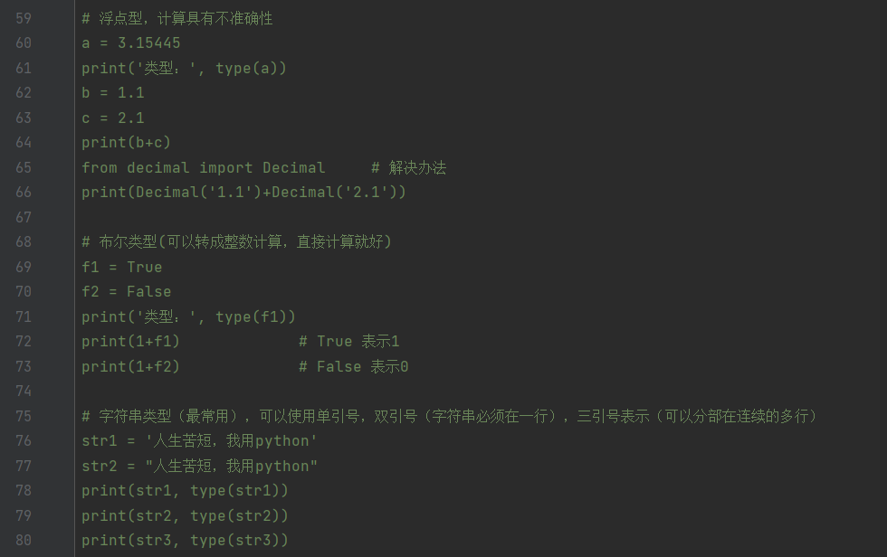
01
数据类型代码记录
要注意的是，不同类型之间的相互计算，需要使用类型转换的方式，如str(),int(),float()，但是并不是所有的都能转成功，如带有小数点的不能转换为整型。

Slide 4
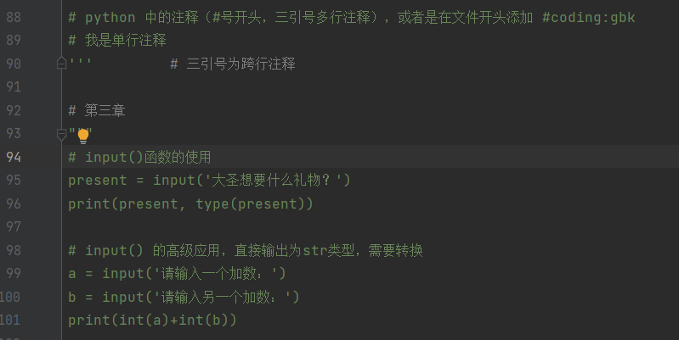
02
Python注释和input()函数的使用
分为跨行注释和多行注释，# 为单行，”””为多行注释
Input()函数输入数值，可以对其进行打印操作，或者执行计算

Slide 5
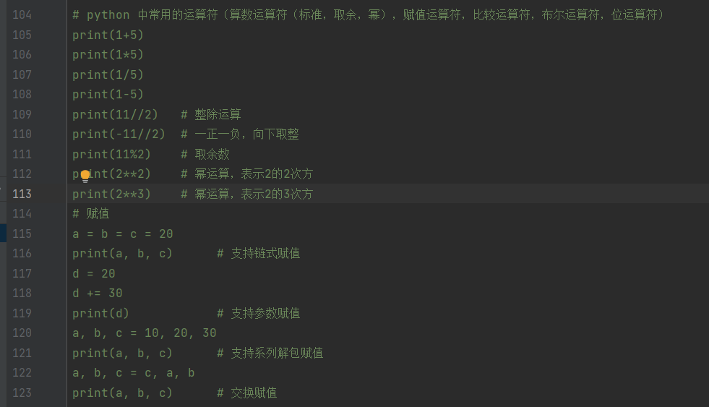
03
Python中的运算符
Python中的计算是可以直接在输出函数中进行数值计算
包括赋值的一些规则等等

Slide 6
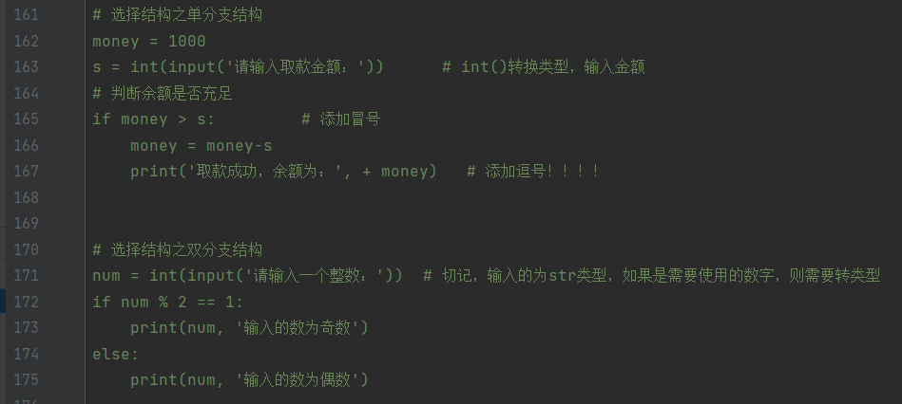
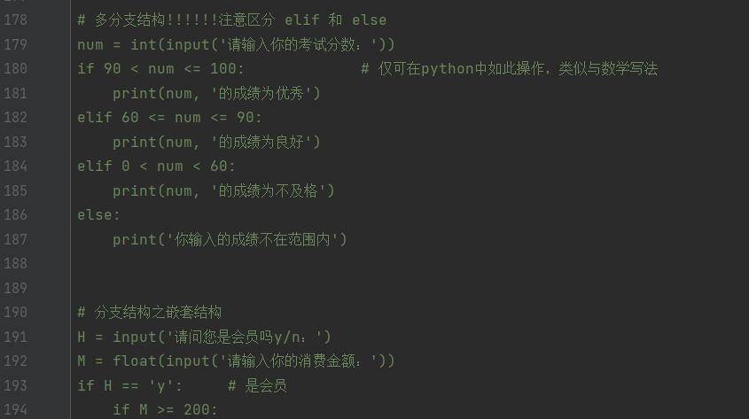
04
Python中的分支结构
Python中if或者for条件后，需要在结尾处添加英文冒号
如果是input()输入的数，需要做整型转换
以及对应的衍生代码功能while和for…in的循环
还有嵌套循环，以及break,continue的使用

Slide 7
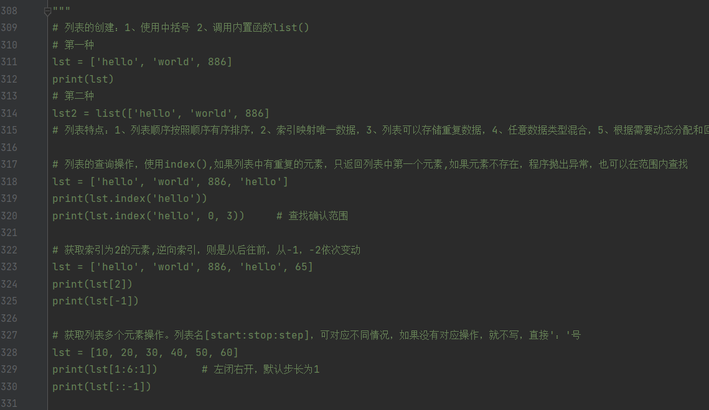
05
Python中的列表
列表的不同创建，以及内置函数list()，单独定义使用[]进行赋值
对应操作功能有列表的遍历，和增删改，如append()在列表末尾增加一个元素等等
Remove()删除列表元素

Slide 8
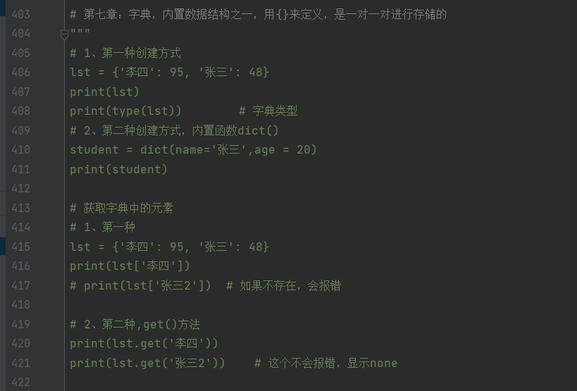
06
Python中的字典
字典的不同创建，以及内置函数dict()，单独定义使用{}进行赋值，这是和列表创建的不同之处
创建包括关键字和值分别一一对应
如：{‘李四’:95}为一对
对应的操作为增加，删除del，修改（对关键字重新赋值）

Slide 9
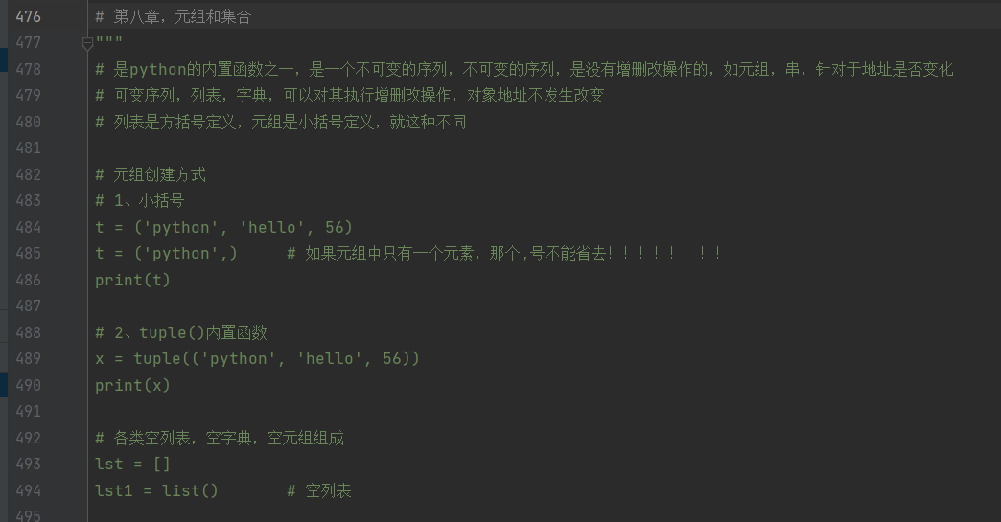
07
Python中的元组
元组的不同创建，以及内置函数tuple()，单独定义使用()进行赋值，这是要区分和字典，列表的不同
元组的遍历，如已经定义一个元组t，获取值，输出函数：print(t[0])，0为代表指向位置

Slide 10
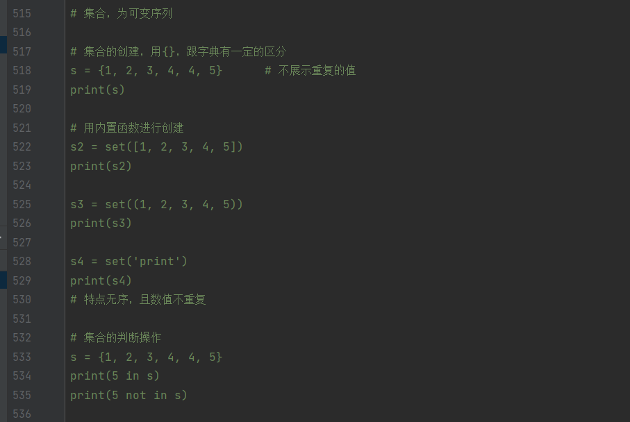
08
Python中的集合
集合的不同创建，以及内置函数set()，要跟字典定义进行区分，都是用{}
对集合的增删操作，也可以利用range()函数，进行遍历生成
s = {I for i in range(6)} print(s)

Slide 11
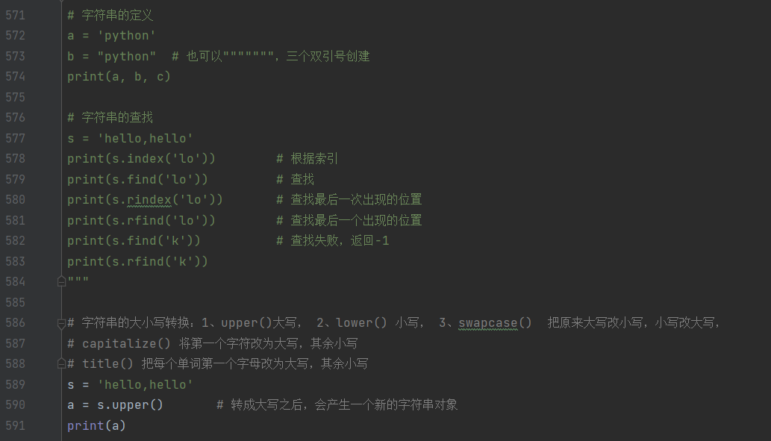
09
Python中的字符串
对应的知识是字符串的创建，以及一系列的操作
字符串的查找，index(),find()等等
对字符串大小写的更改，lower(),upper()等

Slide 12
10
Python第三周计划
1、将python的函数、类、对象等一些其他基础知识全部学完，并在编辑器中做好笔记记录。
2、按照视频里面的流程，将学生信息管理系统用代码实现。

Slide 13
深度学习的数学
01
神经网络思想
数学基础
02

Slide 14
02
神经网络的思想
在生物学上，信号被输入到神经元中，如果他们的和不超过某个固定的值，则神经元不做任何反应，否则做出反应，在向另外的神经传递固定强度的信号
将神经元的工作在数学上抽象化，形成人工网络，这就
是神经网络。并用神经网络实现人工智能
要注意的是在信号输入时需要考虑权重的问题，通过输入变
量所得到的初始公式为：w1x1+ w2x2 + w3x3，当此公式达到一定值，
则点火，也可以对其进行变形。

Slide 15


03
激活函数
函数 u是建模者定义的函数，称为激活函数
激活函数的代表性例子是 Sigmoid 函数

Slide 16
04
什么是神经网络
构成这个神经网络网络的各层称为输入层，隐藏层，输出层，前两层执行信息处理，最后一层输出结果。
深度学习：叠加了很多层的神经网络。叠加层有各种各样的方法，
其中著名的是卷积神经网络。书中利用恶魔的例子进行解释说明。

Slide 17
05
神经网络的数学基础
大部分为高数的一些知识。
函数，求导，数列，求和，向量运算，矩阵等
看到了93页
目标下次汇报是将其看完2/3多一点

Slide 18
学习规划
首先是将python基础知识学完，然后看数据分析，在看机器学习，深度学习入门。之后就注重看论文

Slide 19
THANK you
信息工程学院研究生会
2021/9/16

